Slide 1
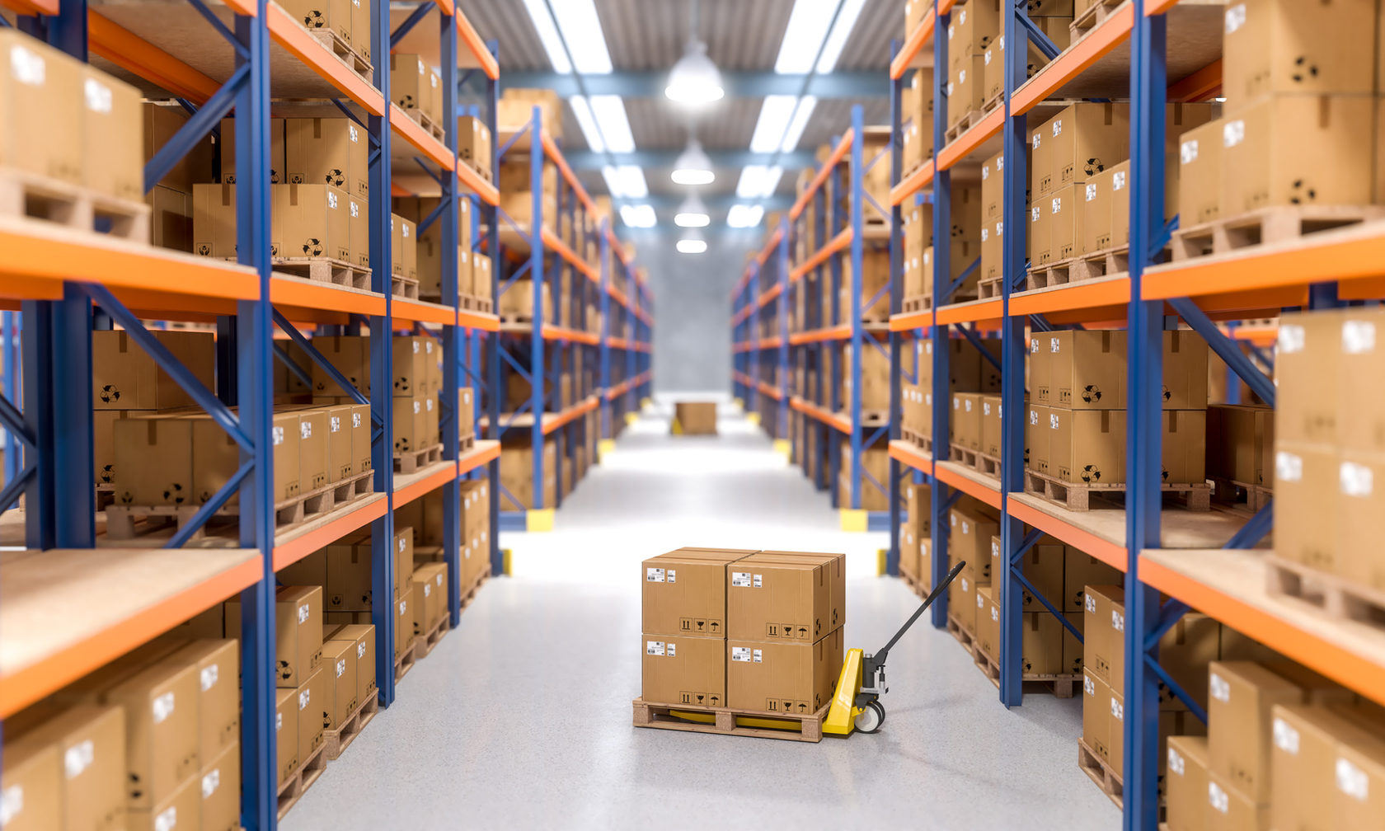
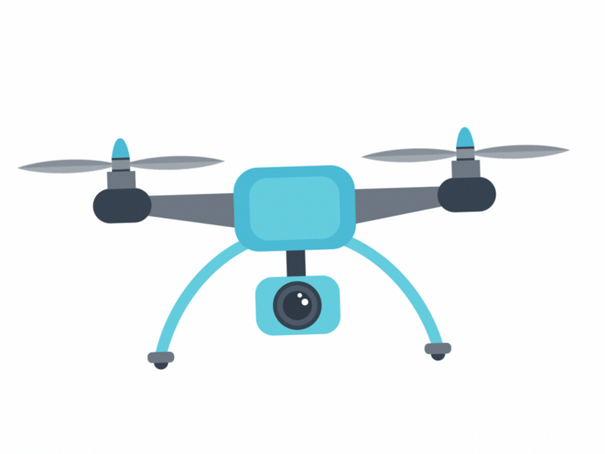
Дрон для проведения инвентаризации в складских помещениях
Аксёнов Д.С., Иванов Е.В.
Воронежский филиал РЭУ им.Плеханова

Slide 2
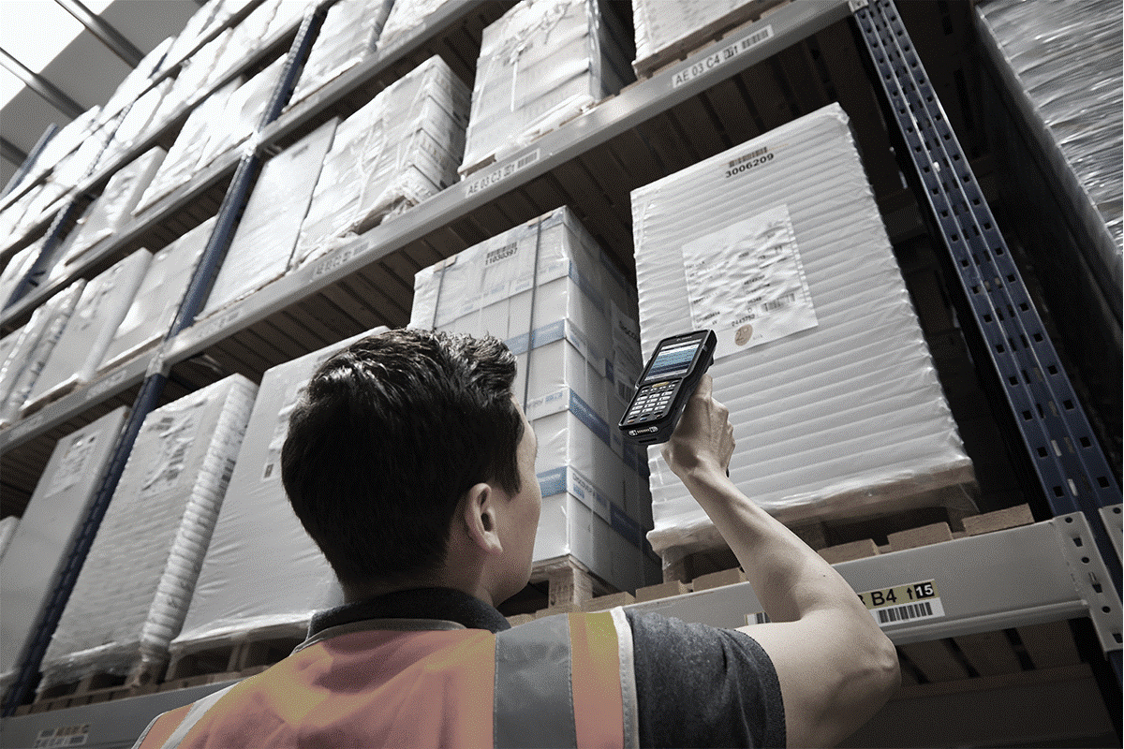
Ваши проблемы
Потеря времени
Неточность данных
Увеличение трудозатрат
Ограниченная точность и покрытие

Slide 3
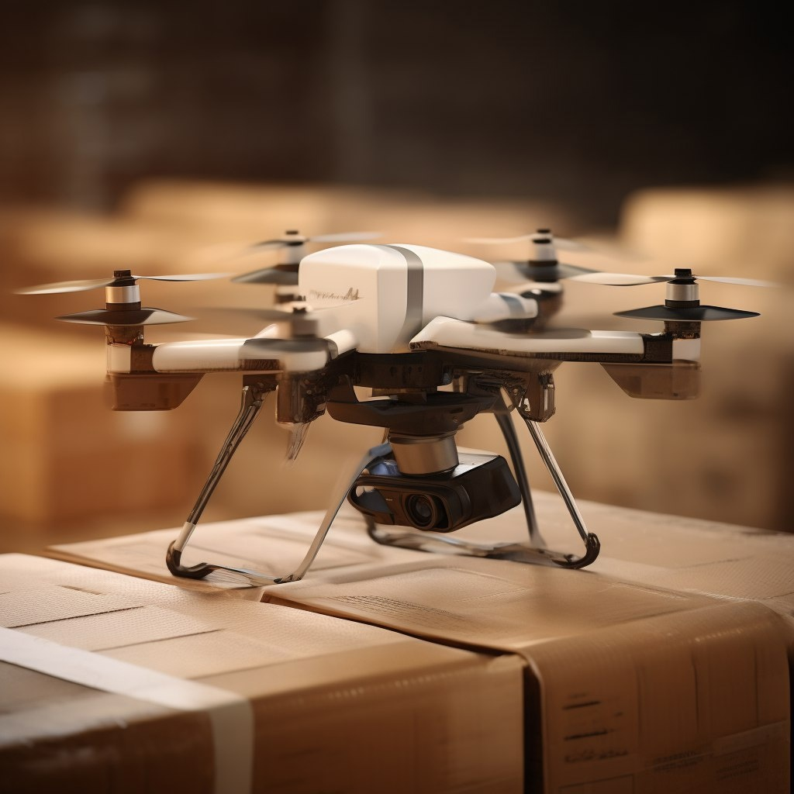
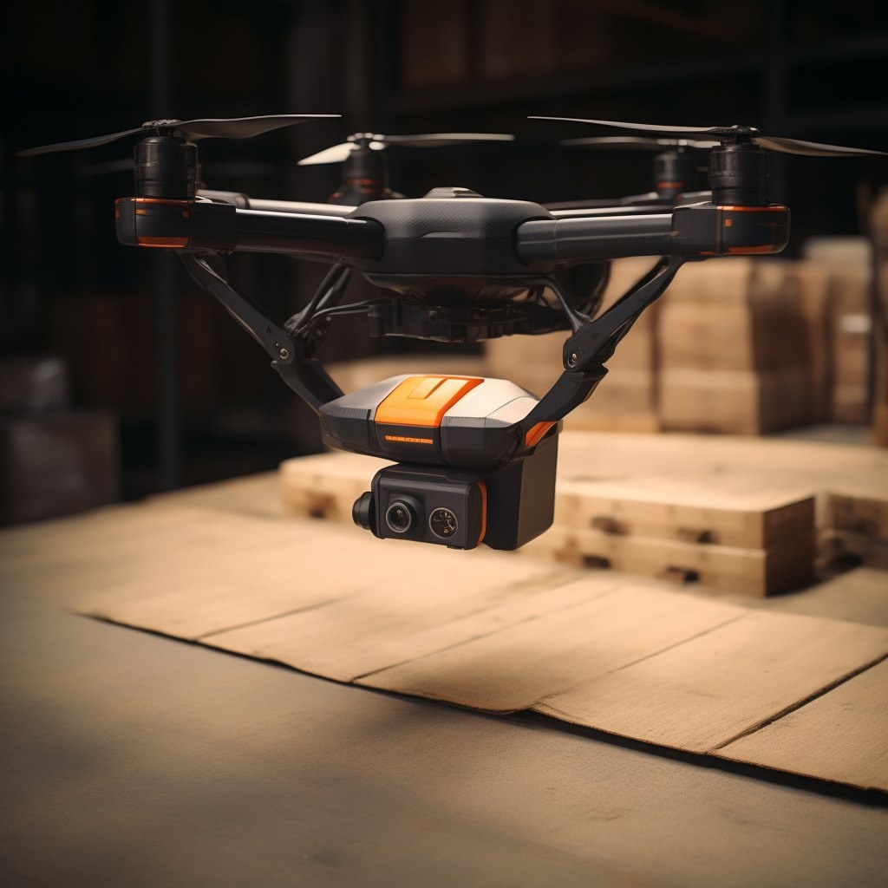
Наше решение
Примеры дронов
Точное сканирование и считывание штрих-кодов
Мониторинг положения и местонахождения товаров
Автоматическое обновление информации о запасах
Анализ данных и генерация отчетов
Интеграция с программным обеспечением управления складом
Доступность данных
* Количество одновременно работающих дронов неограниченно

Slide 4
Мы собираемся работать на трёх рынках:
B2G
Работа с Государственными предприятиями по контрактам.
B2C
Работать с ритейлерами, чтобы охватывать малый бизнес.
B2B
Предоставлять наши услуги бизнесам, и крупным сетям.

Slide 5
Наши основные конкуренты
UVL Robotics – глобальный поставщик передовых логистических решений на базе автономных беспилотных летательных аппаратов. Компания, предлагающая полный цикл услуг по инвентаризации дронами в сегменте B2B.
DJI Phantom является одним из основных конкурентов на рынке дронов. Он оснащен высококачественной камерой, позволяющей сканировать товары на складе и выполнять проверку инвентаря.

Slide 6
Как работает решение
1. Распаковка и настройка оборудования. Загрузка топологии в ПО станции
2. Последовательный облёт стеллажей дроном под управлением оператора в очках FPV
3. Обнаружение и считывание штрих-кода при помощи лазерного сканера
4. Фото и видеофиксация
с отправкой данных в режиме
реального времени
5. Обработка данных с помощью ПО
6. Отправка результата
в WMS/ERP клиента или создание отчета XML
7. Завершение инвентаризации
с минимальными рисками

Slide 7
БИЗНЕС-МОДЕЛЬ
Установка и обслуживание инфраструктуры
Персонализация и интеграция
Консалтинг и обучение
Поддержка и обслуживание

Slide 8
Текущий этап работ
Необходимые ресурсы
На что пойдут деньги
TRL 2: Сформулирована техническая концепция, установлены возможные области применения разработки
В настоящее время привлекаем финансирование от частных инвесторов
Разработка ПО
Создание прототипа дрона
Поиск квалифицированных работников
Закупка и материалов и обеспечение производства

Slide 9
План выхода на рынок
2 месяца
3 месяца
2 месяца
1 месяц
Анализ рынка и разработка продукта
Тестирование продукта на складах партнеров
Получение лицензии и сертификатов
Выход на рынок

Slide 10
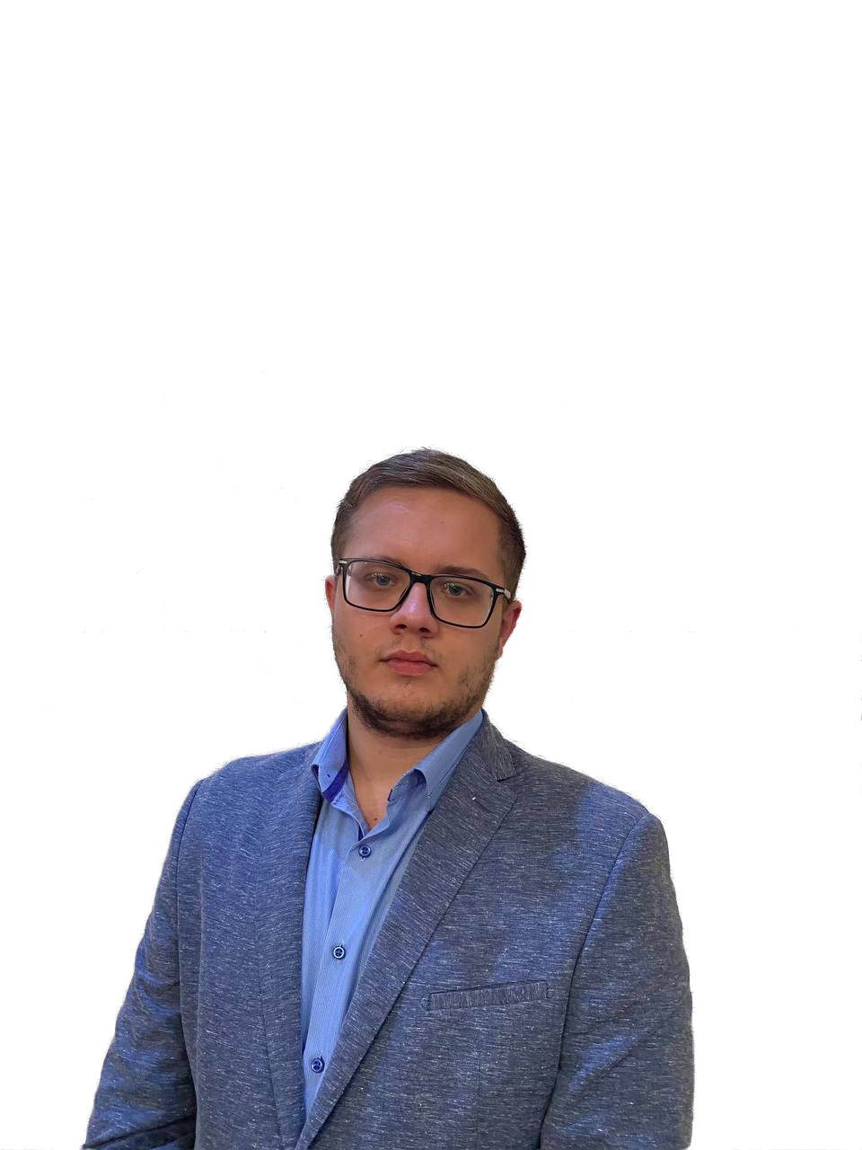
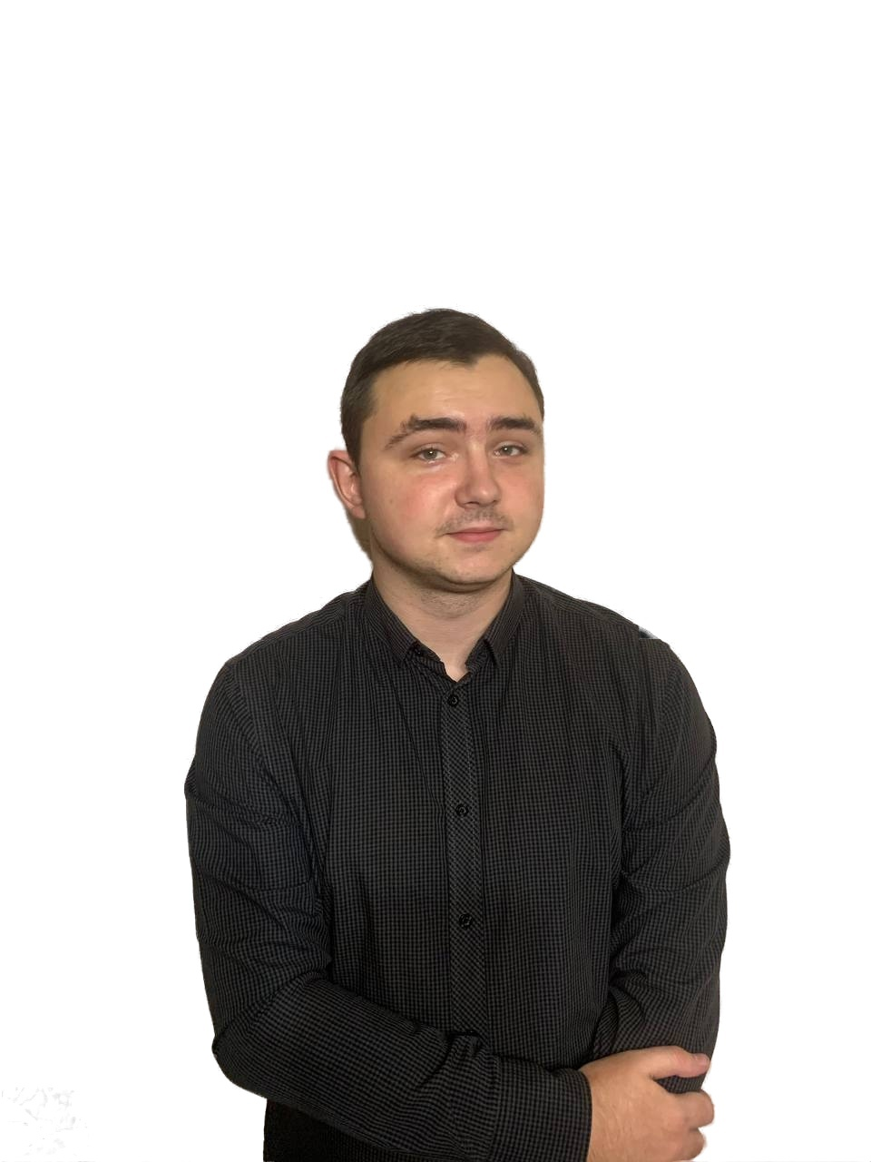
Над проектом работали:
Аксенов Денис Сергеевич
лидер проекта WareScanX
Иванов Евгений Вадимович
Администратор проекта WareScanX

Slide 11
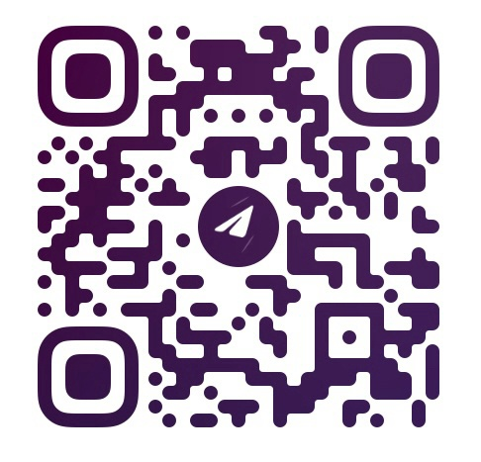
Зачем терять деньги на ошибках, если есть мы!
+79009487449
+79525558583

